Slide 1
第9课 两宋的政治与军事

Slide 2
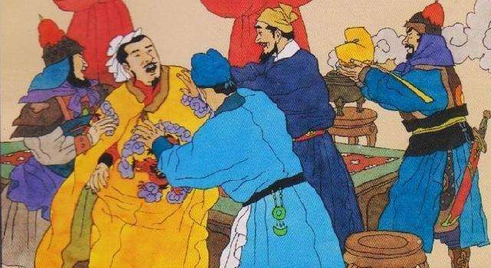
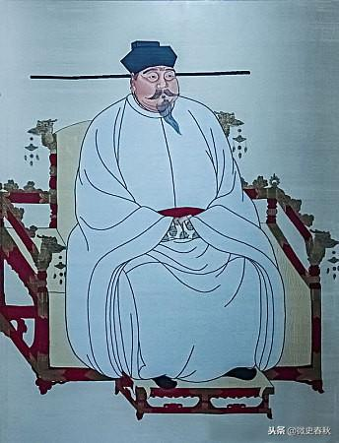
一、宋初中央集权的加强
背景
(1)赵匡胤发动兵变夺取帝位，建立宋朝。【960年】

Slide 3
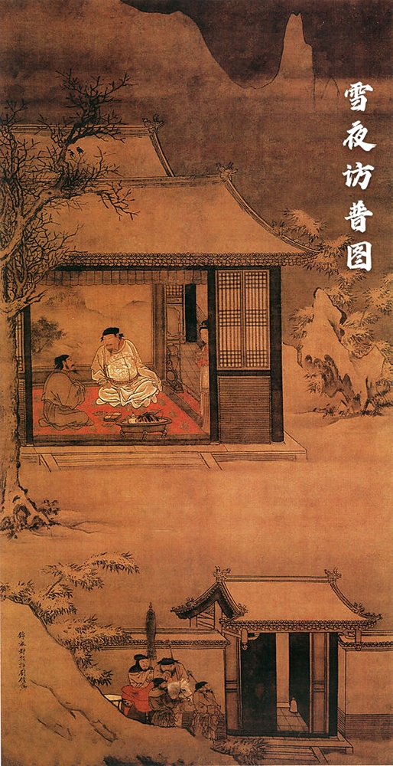
一、宋初中央集权的加强
（宋太祖）：“……吾欲息天下兵，为国家计长久，其道何如？”。
（赵）普回答：“……方镇太重，君弱臣强而已。今欲治之，惟稍夺其权，制其钱粮，收其精兵，则天下自安矣。”
——《续资治通鉴》
思考： 赵普指出北宋立国之初面临什么问题？给了什么解决策略？

Slide 4
一、宋初中央集权的加强
自主学习：
阅读教材第一子目，思考宋朝为了加强中央集权采取了哪些措施？
集权于中央
措施 | 表现
稍夺其权
制其钱粮
收其精兵

Slide 5
一、宋初中央集权的加强
自主学习：
阅读教材第一子目，思考宋朝为了加强皇权采取了哪些措施？
集权于皇帝
分散相权
分散军权
机构 | 职能
中书门下
枢密院
三司
机构 | 职能
枢密院
三衙

Slide 6
一、宋初中央集权的加强
材料一：这些措施有效地预防了内部动乱，巩固了国家的统一和安定…… ——《中外历史纲要（上）》第50页
材料二：宋朝的农业发展成就突出。……宋朝是中国古代商品经济发展的一个高峰。
——《中外历史纲要（上）》第60、61页
材料三：华夏民族之文化，历数千载之演进，而造极于赵宋之世。 ——陈寅恪：《邓广铭<宋史职官志考正>序》
思考：上述三则材料是什么关系？
政治的稳定，为经济的发展创造了条件；
经济的发展，又为文化的繁荣奠定了基础

Slide 7
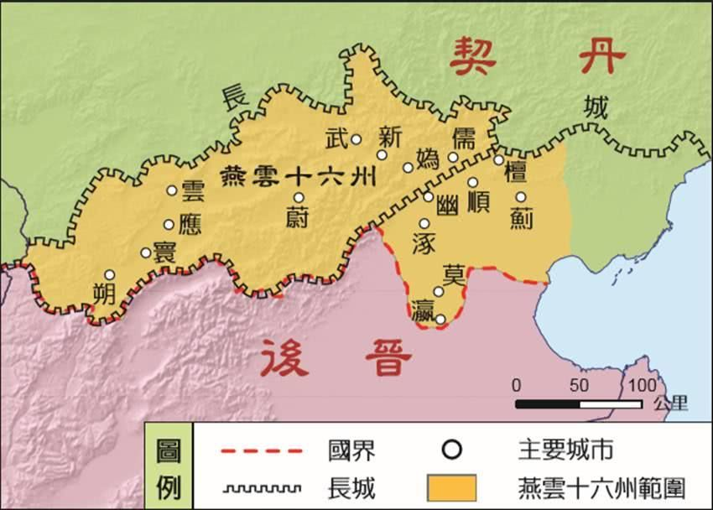
雍熙北伐：宋太宗三路伐辽
积贫积弱

Slide 8

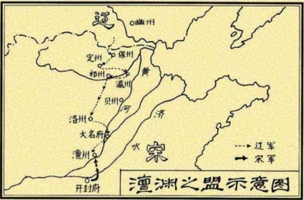
积贫积弱
澶渊之盟：
宋辽约为兄弟之国
宋每年给辽岁币30万匹两

Slide 9
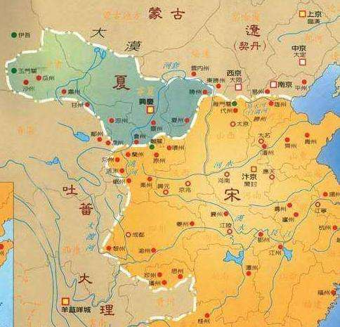
积贫积弱
仁宗朝 三次宋夏战争
宝元二年（1040年）三川口之战 宋军大败
康定二年（1041年） 好水川之战 宋军大败
庆历二年（1042年）定川寨之战 宋军大败
庆历和议 岁赐
北宋前期对外战争的结果，说明了什么？
积弱：对外战争处于劣势

Slide 10
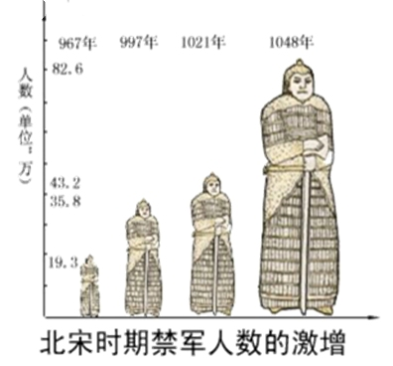
臣约一岁总计，天下之入不过缗钱六千余万，而养兵之费约及五千万……天下六分之物，五分养兵……国何得不穷，民何得不困。
——蔡襄《强兵篇》
积贫积弱
根据上述材料，说说北宋政府遇到了什么问题？
积贫（财政危机）：财政支出持续超过财政收入

Slide 11
积贫积弱
探究：宋代积贫积弱的局面，与宋初集权体制的祖宗之法有什么关系?
集权过度，导致行政与军事体制的僵化、低效！

Slide 12
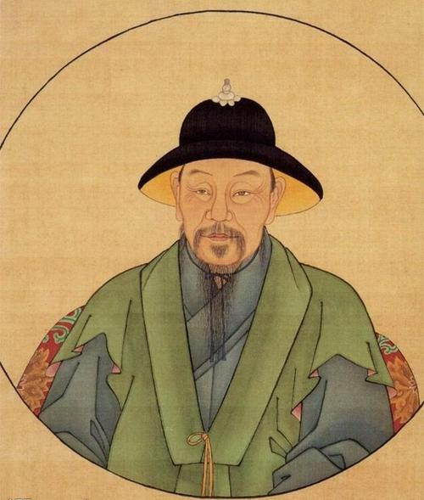
三、 王安石变法
祖宗不足法
人言不足恤
天变不足畏
集权加强

Slide 13
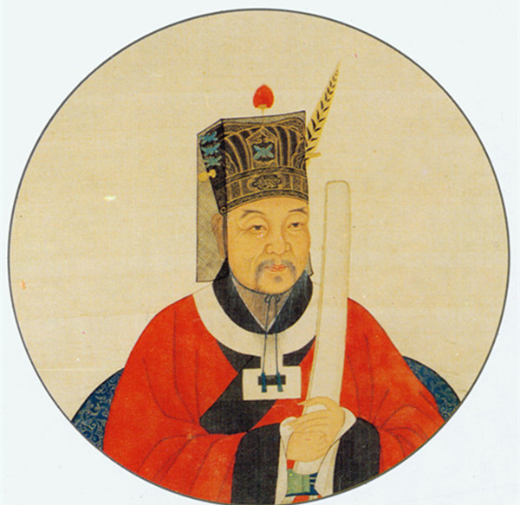
1
背景
(1)政治风气因循保守，行政效率低下
(2)宋仁宗时范仲淹的“庆历新政”失败
(3)“三冗两积”，内忧外患
(4)宋神宗任用王安石为相，主持变法

Slide 14
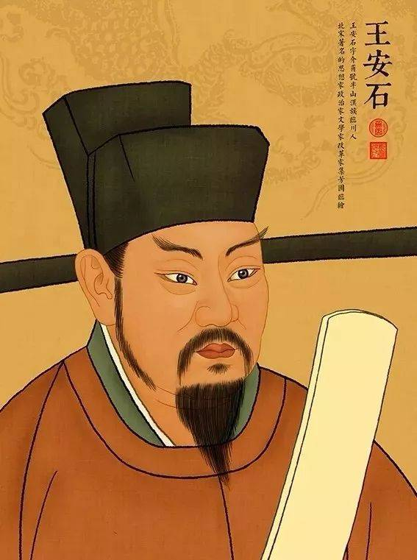
2
措施
(1)经济上富国之法（改变积贫局面）
青苗法、募役（免役）法、农田水利法、方田均税法、市易法、均输法
(2)军事上强兵之法（改变积弱局面）
保甲法、保马法、将兵法、军器监
(3)政治上取士之法（培养变法人才）
改革科举制度、整顿太学、唯才用人

Slide 15
3
评价
材料一：二三年间，开阖动摇，举天地之内，无一民一物得安其所者……数十百事交举并作，欲以岁月变化天下。
——刘挚《忠肃集》卷3
材料二：王安石变法四年之中，前法尚未真正落实和巩固，后法就接踵而至。……有些地方预支青苗钱是发放实物，而归还时却要求交纳现钱，由于物价上的差异，农民可能受双重损失；有些州、县以多贷款为有功，难免出现强迫贷款的情况。
——摘编自朱柏铭、郑备军《改革·经验·教训——
王安石变法理财得失谈》
积极：达到了富国目的,增加了大笔收入
局限：强兵效果并不明显，加重了人民的负担，统治集团内部分裂日益严重,北宋逐渐走向衰亡

Slide 16
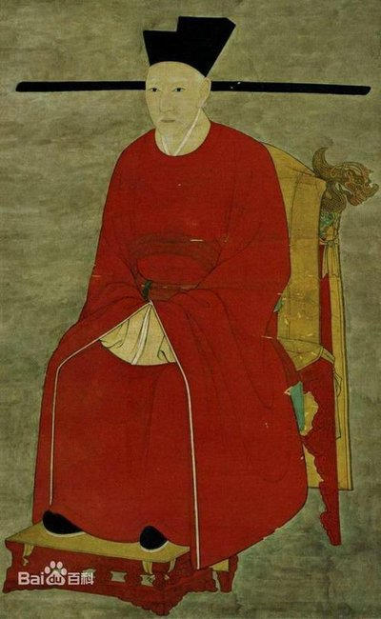
四、南宋的偏安
1．南宋建立
1127年，北宋被东北女真族建立的金朝攻灭，“靖康之变”后，赵构在应天府称皇帝，定都临安，史称南宋。

Slide 17
四、南宋的偏安
2．绍兴和议
(1)背景
①南宋初年，宋军在与金军对抗中素质明显提高，尤以岳飞指挥
的“岳家军”战绩卓著。
②宋高宗和宰相秦桧视岳飞等为心腹之患，主动向金朝求和。
(2)过程：1141年，南宋与金订立绍兴和议。
(3)内容：以东起淮水、西至大散关一线划界，南宋对金称臣，
每年向金朝缴纳一笔财物，称为“岁贡”。

Slide 18
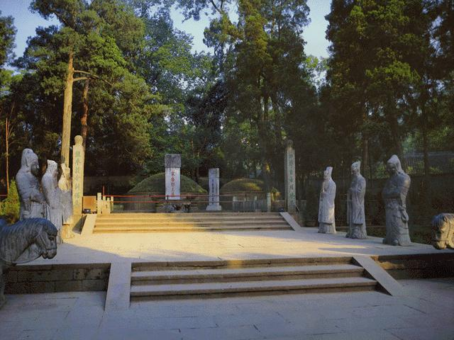
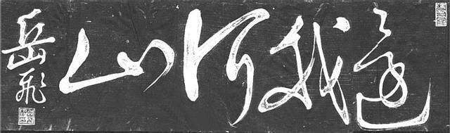
风波亭，岳飞之死
杭
州
西
湖
岳
飞
墓
《满江红》 岳飞
怒发冲冠，凭栏处、潇潇雨歇。抬望眼，仰天长啸，壮怀激烈。三十功名尘与土，八千里路云和月。莫等闲、白了少年头，空悲切。
靖康耻，犹未雪；臣子恨，何时灭！驾长车、踏破贺兰山缺。壮志饥餐胡虏肉，笑谈渴饮匈奴血。待从头、收拾旧山河，朝天阙。

Slide 19
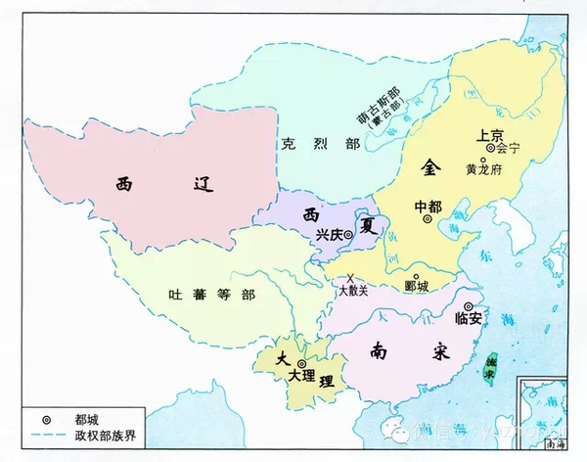
四、南宋的偏安
3．宋金对峙
绍兴和议后，宋金之间又发生几次战争，南宋地位稍有上升，不再向金称臣，而是“世为侄国”，继续维持南北对峙的局面。

